Slide 1


Data Science
Happiness Report
2015-2019
Alessandro Souza Eugenio
Curso Intensivo – Data Science 2020

Slide 2

O PROBLEMA
Com o intuito de criar um modelo preditivo capaz de prever a Felicidade ou Infelicidade de determinada região e quais as principais condições que afetarão seus resultados futuros. Este piloto pode ser utilizado em pesquisas de clima organizacional e de sentimento de uma determinada sociedade.

Slide 3


WORLD HAPPINESS REPORT
2015-2019
O Happines Report é uma pesquisa histórica sobre o índice de felicidade global. Nele são classificados cerca de 156 países de acordo com o grau de felicidade de seus cidadãos. Essa classificação toma por critérios fatores sociais, como:
GDP (Análogo ao PIB brasileiro - Produto Interno Bruto);
Family;
Health;
Freedom;
Corruption;
Generosity;
Etc...
Dataset: https://www.kaggle.com/unsdsn/world-happiness

Slide 4
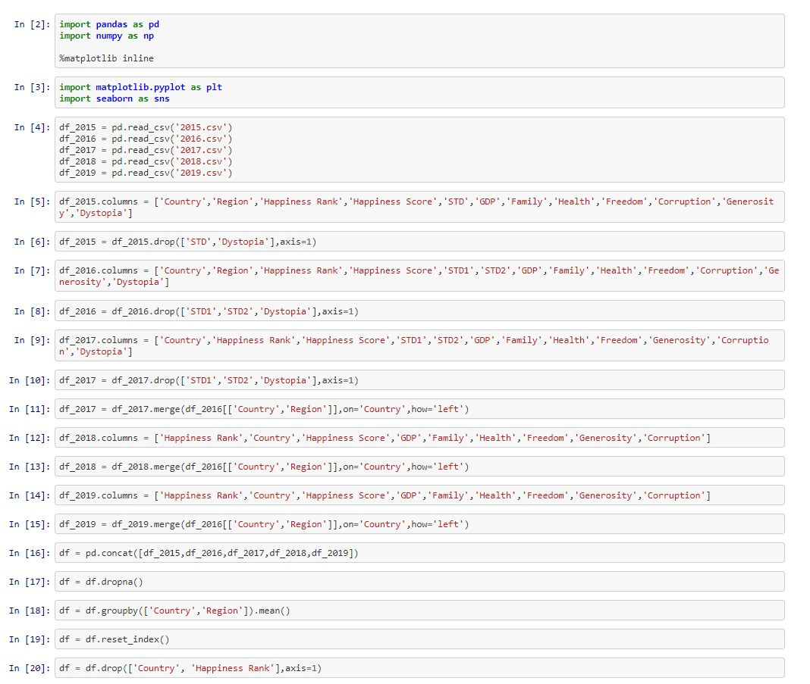
Manipulação
Para preparar os dados, utilizou-se métodos e funções que permitiram:
Eliminar as colunas desnecessárias e que não eram comuns a todos os datasets.
Unificar as tabelas, agrupando-as por região, atribuindo assim média dos atributos a cada coluna.

Slide 5
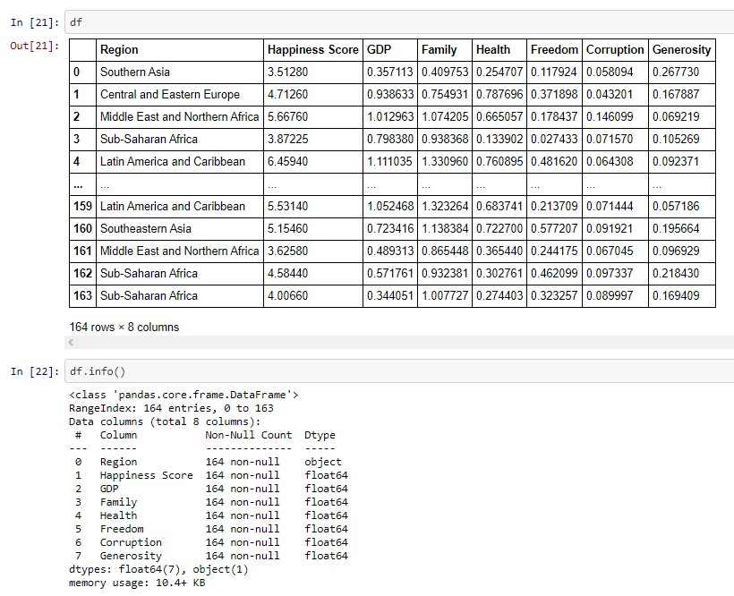
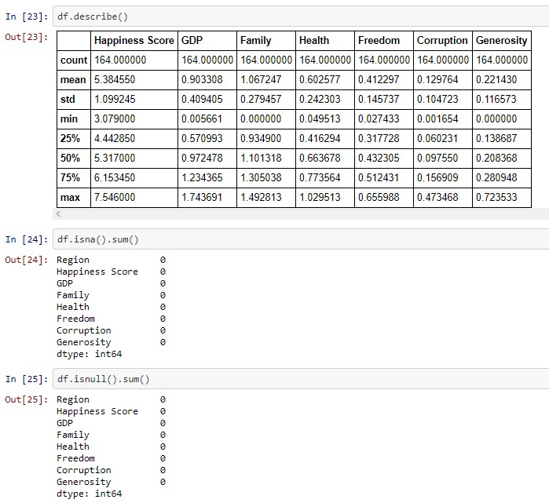
ANÁLISE DESCRITIVA
Identificar o tipo de cada categoria;
Perceber se existem dados nulos no dataframe;

Slide 6
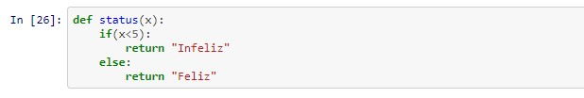
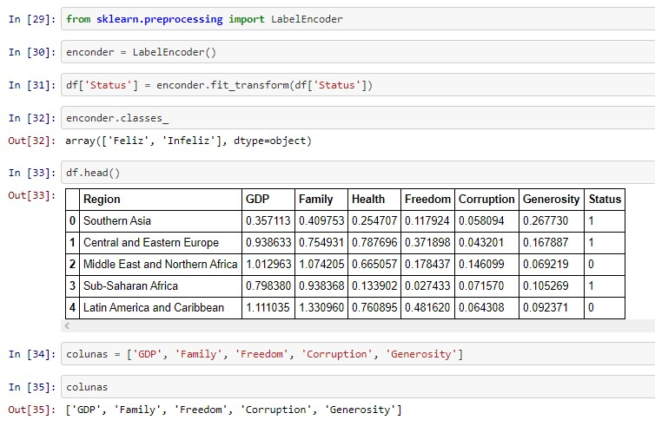
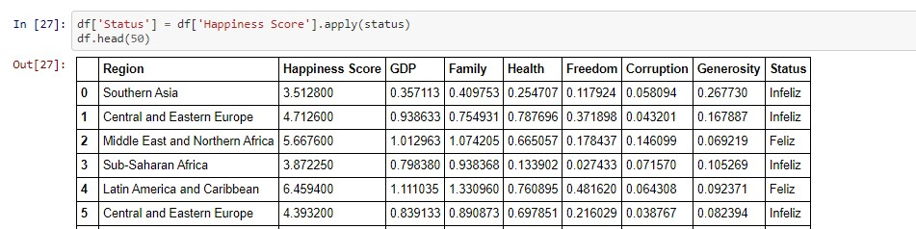
ANÁLISE DESCRITIVA
Definição da variável de saída em loop
Conversão de variável categórica para numérica
Se o Happiness Score for menor que 5.0, o Status é Infeliz. Se maior, o Status é Feliz.

Slide 7
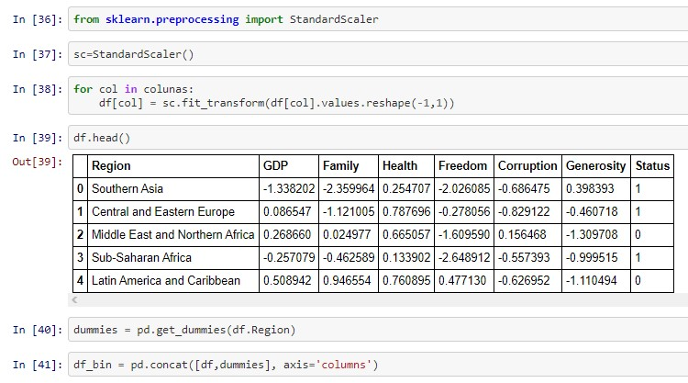
Normalização de dados
NORMALIZAÇÃO
Para driblar a discrepância das unidades de cada coluna, utilizou-se o StantardScaler e assim melhorar o desempenho do modelo a ser criado.

Slide 8
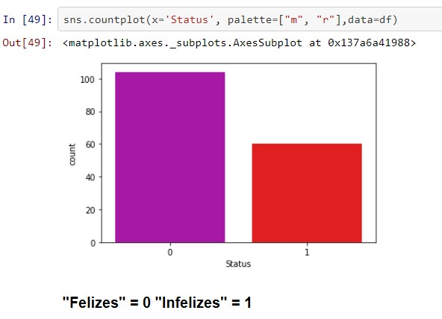
Visualizar a distribuição da quantidade de regiões Felizes X Infelizes;
A partir daqui, identificamos que não se tratam de dados desbalanceados.

Slide 9
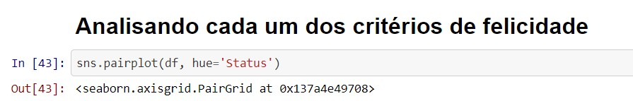
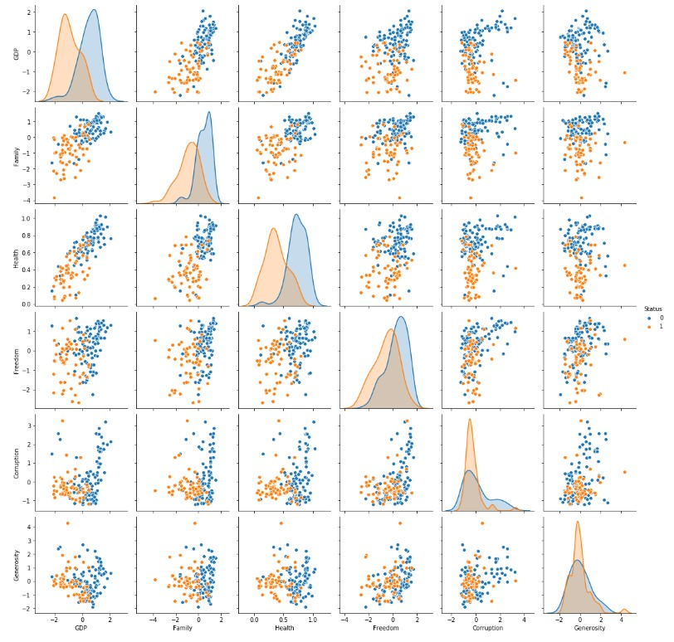
Perceber a dispersão de cada variável a ser utilizada;
Nota-se que Os fatores "Health" e "GDP" são os que melhor separam as classes "Infeliz" e "Feliz".

Slide 10
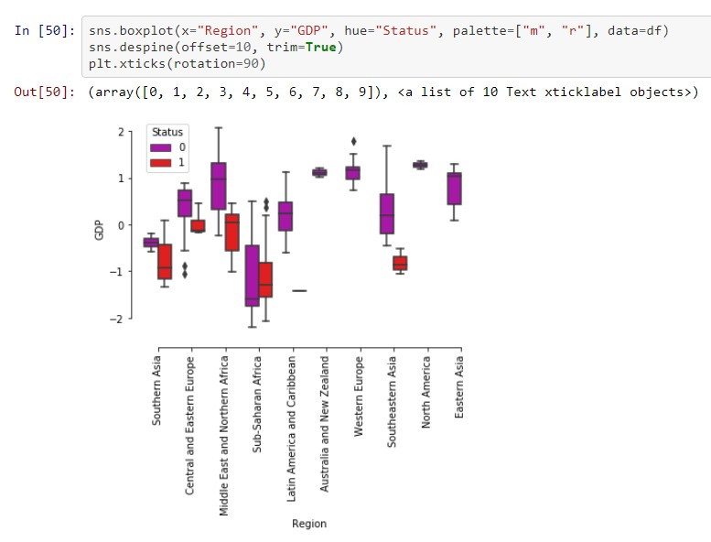
Dist. GDP por Status
O poder aquisitivo de um país tem alguma correlação com a felicidade dele. Quanto mais pobre, mais infelizes eles tendem a ser.

Slide 11
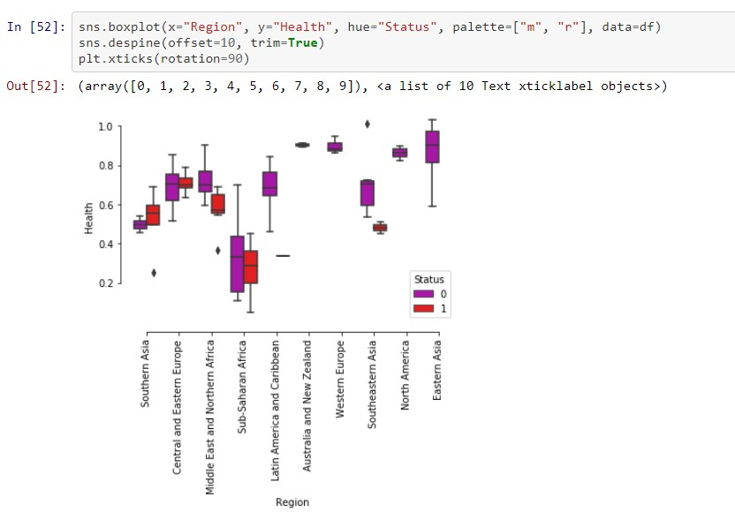
Dist. Health por Status
A saúde mostra-se um fator importante na definição das categorias. Países com maior satisfação com a saúde, tendem a se declararem mais felizes.

Slide 12
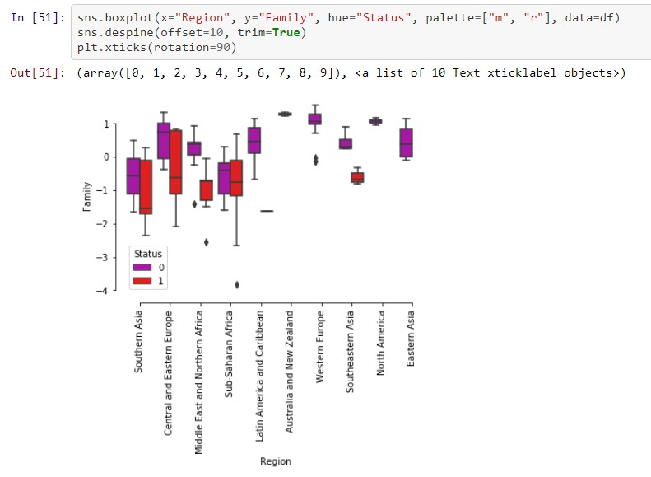
Dist. Family por Status
Neste gráfico, nota-se ainda que as regiões com alto índice de infelicidade podem considerar-se satisfeitos com o critério "Família“ da mesma forma que os mais felizes.

Slide 13
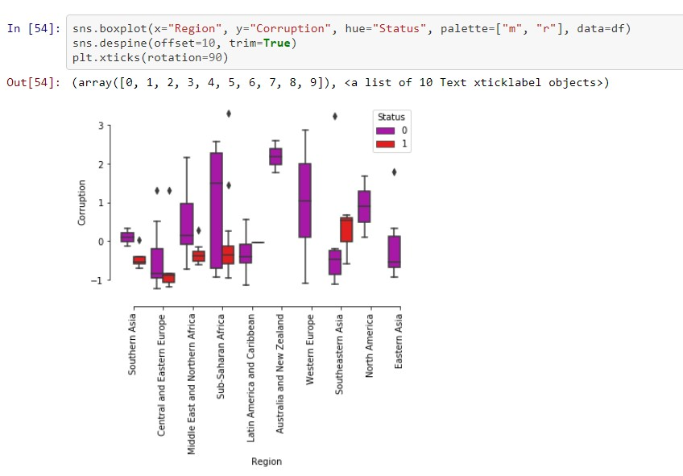
Dist. Corruption por Status
Da mesma forma quando analisamos os mais infelizes, identificamos que existem uma grande quantidade de regiões infelizes com pouca corrupção.

Slide 14
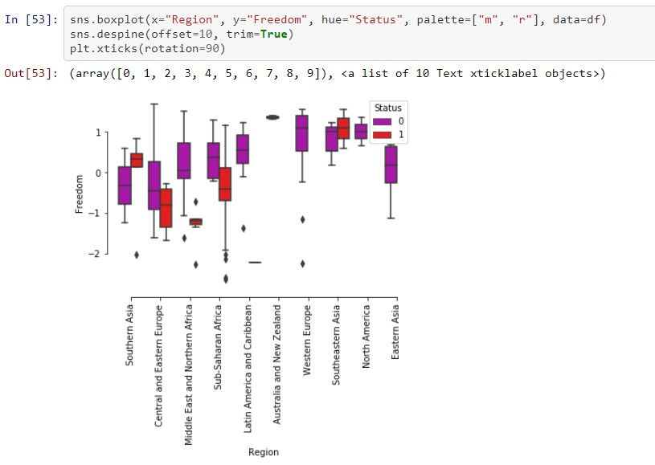
Dist. Freedom por Status
A liberdade não demonstra-se um fator relevante para determinar-se se uma região é ou não feliz. Pois países infelizes indicam ter maior satisfação com relação ao critério "Liberdade".

Slide 15
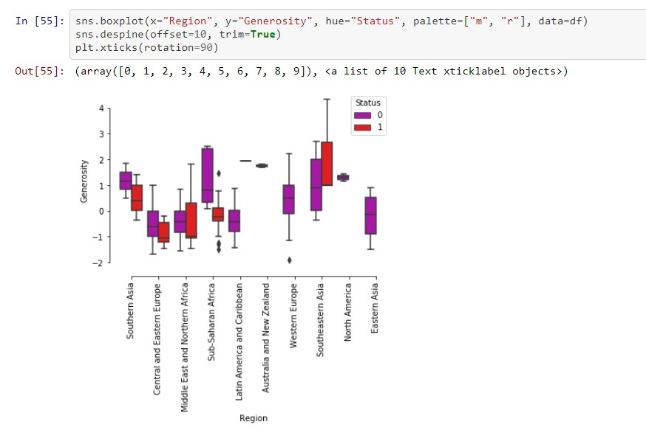
Dist. Generosity por Status
A generosidade também mostra-se pouco relevante para a definição das categorias, Feliz ou Infeliz. Países infelizes e pobres tendem a serem ligeiramente mais generosos que os mais ricos.

Slide 16
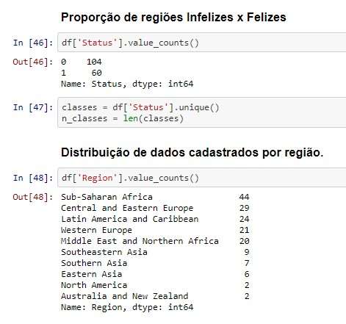
Distribuição dos dados
Análise descritiva
Visualizar a distribuição da quantidade de regiões Felizes X Infelizes.

Slide 17
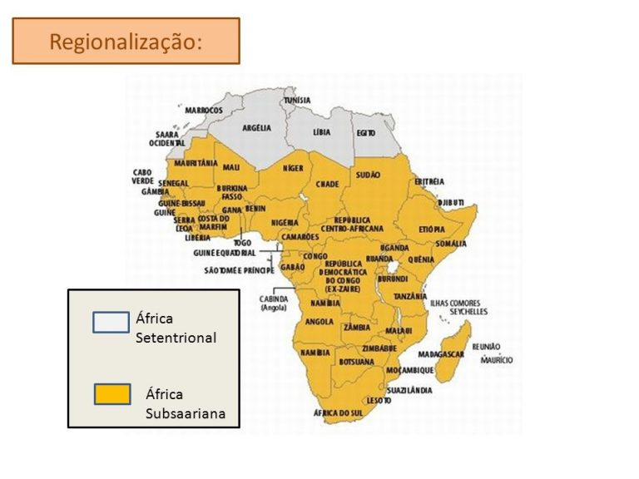
MAIOR DENSIDADE
Obter insights sociais diante das visualizações.
Além de ser a região mais infeliz do planeta. Apresenta a maior concentração de países registrados na pesquisa. O que puxa a média mundial para baixo.
Mapa da divisão África Setentrional e Subsaariana. Retirado de: https://goo.gl/Uhj4VS

Slide 18
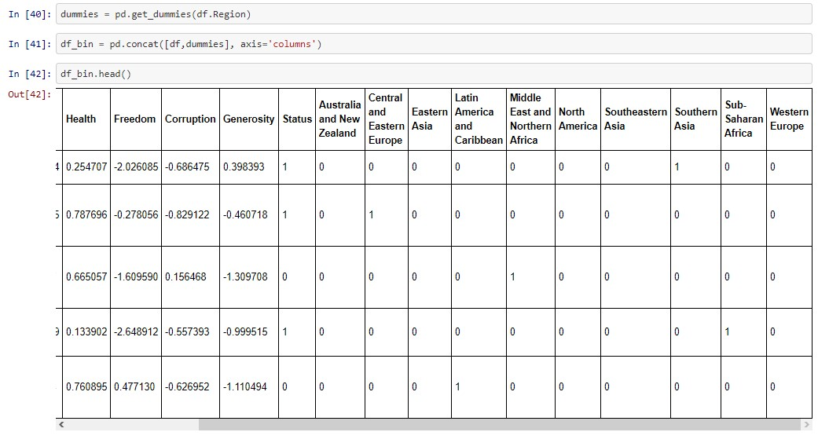
Transformando regiões em variáveis numéricas
Esta etapa é responsável por tornar úteis as variáveis de região, transformando-as em colunas binárias.

Slide 19
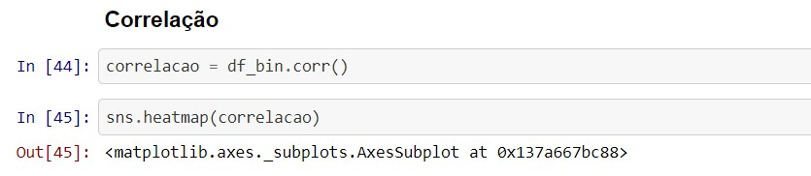
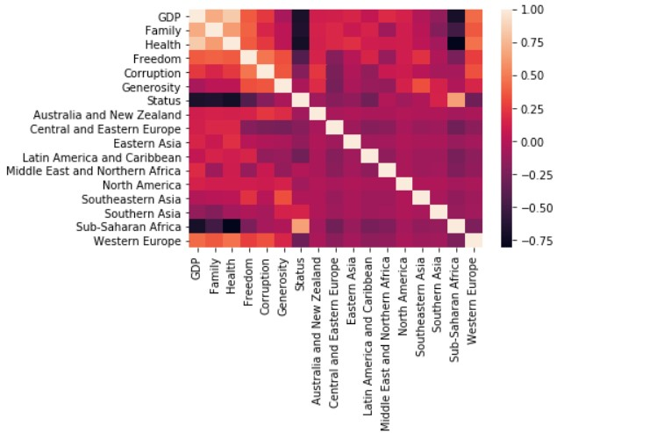
Matriz de Correlação
GDP & Health demonstram alguma correlação. Ou seja, podemos considerar que quanto maior o produto interno bruto de uma região, maior será a satisfação com relação à saúde de seus habitantes.

Slide 20
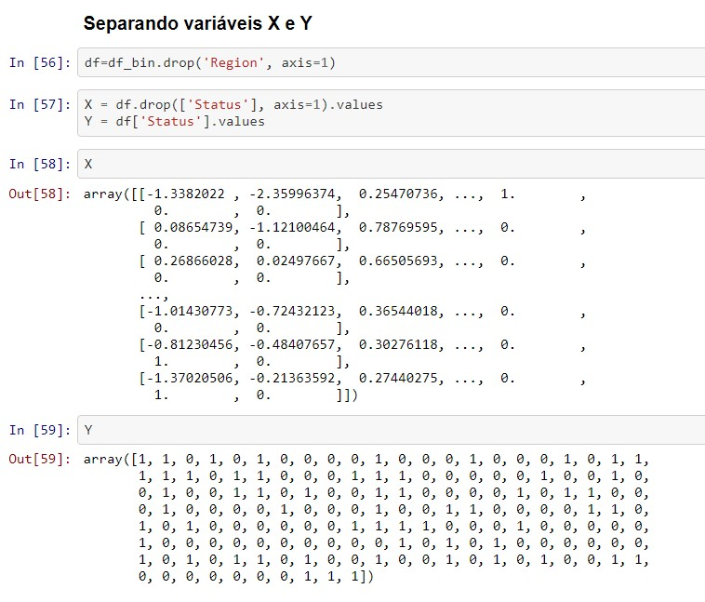
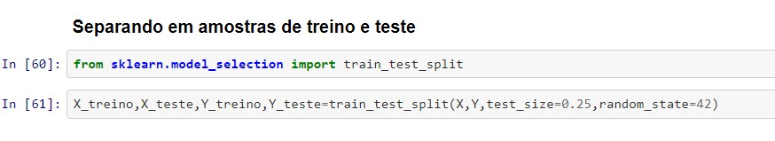
Separando base para
Treino e Teste
Nosso X não deve conter a variável de saída.
Nosso y só deve conter a variável de saída.
Importamos a biblioteca Train_test_split para separarmos as amostras da base de dados em 25% para teste e o restante para trenio.

Slide 21

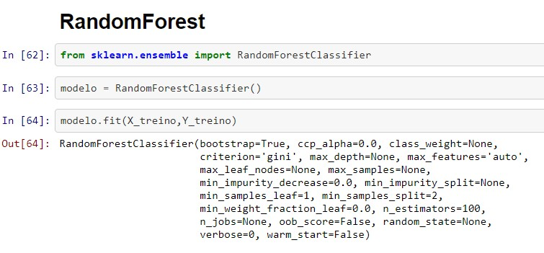
Por que utilizar?
RANDOMFOREST
Este algorítimo é capaz de gerar várias árvores de decisão, gerando uma diversidade de combinações de atributos. Além de proporcionar uma votação para estabelecer a melhor árvore para esta base de dados.

Slide 22
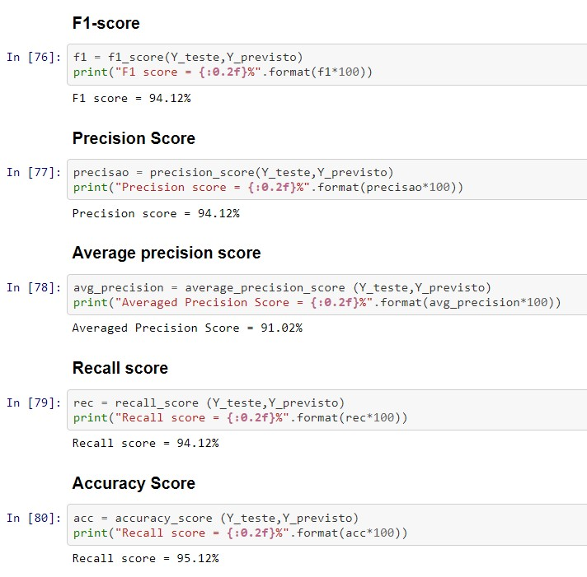
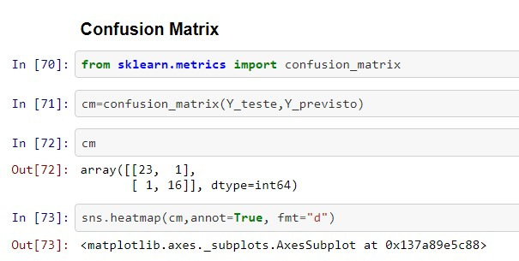
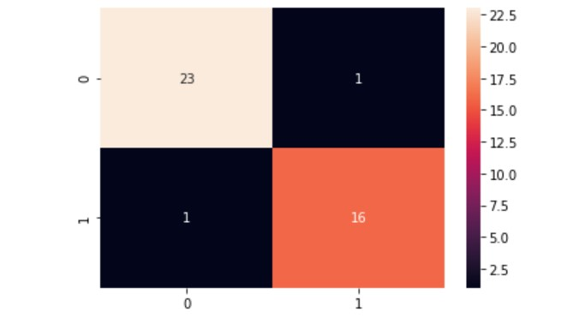
RANDOMFOREST

Slide 23

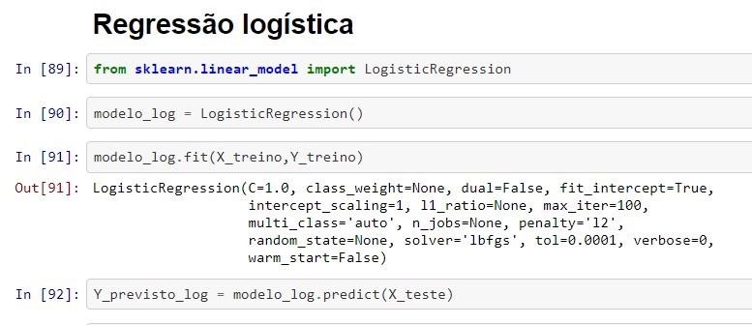
Por que utilizar?
Este algorítmo pode proporcionar um ponto de corte na saída mais calibrado com métodos matemáticos.
LOGISTIC
REGRESSION

Slide 24
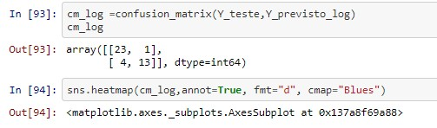
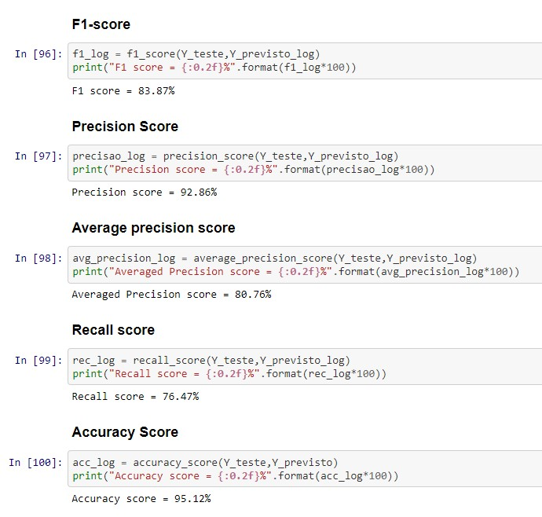
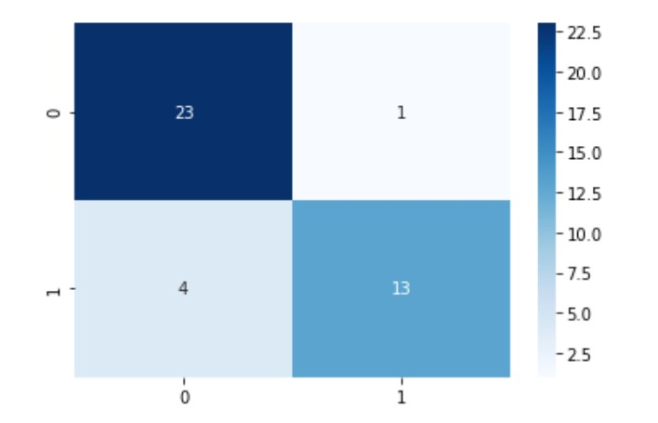
LOGISTIC REGRESSION

Slide 25
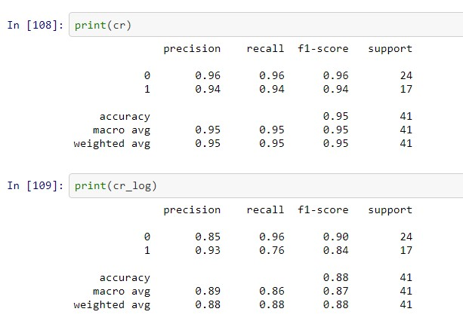
COMPARATIVO - MÉTRICAS
RANDOMFOREST
LOGISTIC REGRESSION

Slide 26
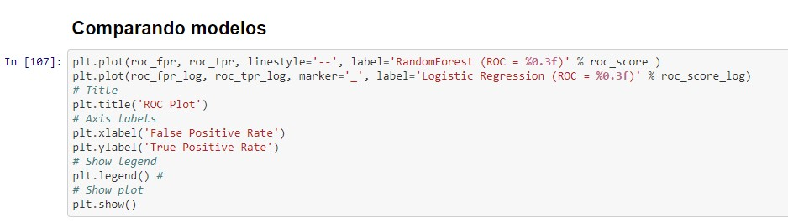
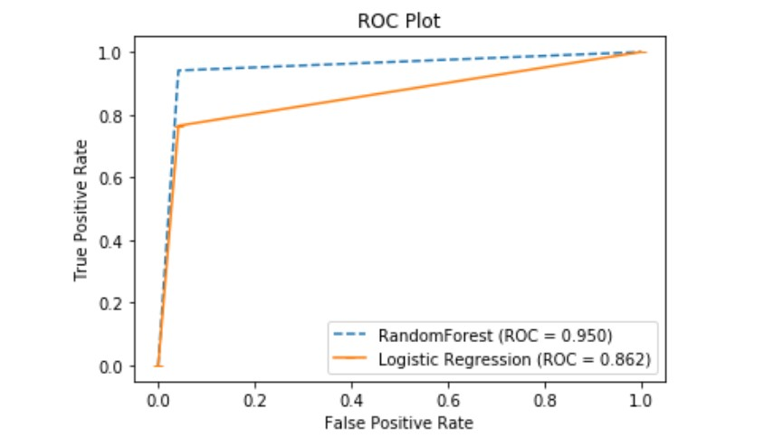
CURVA ROC
Ambos os modelos se saíram muito bem. No entanto o RandomForest foi muito melhor.

Slide 27
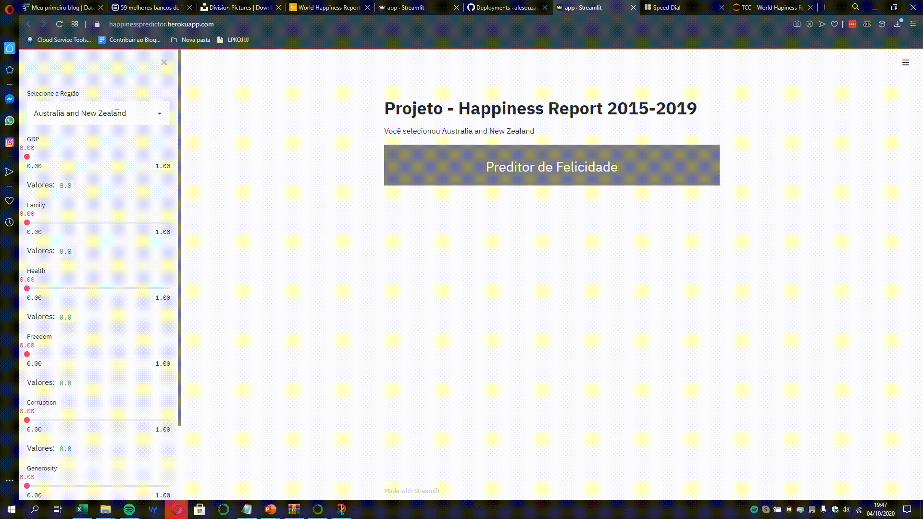
DEPLOY
Apresentação de melhorias possíveis em seu projeto
(da aquisição de dados à modelagem)
DEPLOYMENT WITH STREAMLIT
Deploy https://happinesspredictor.herokuapp.com

Slide 28

CONCLUSÃO
Os modelos se comportaram bem. Porém, ressalto algumas melhorias:
Utilização de um método matemático para a escolha das melhores variáveis. Uma vez que algumas variáveis tem um impacto quase que desprezível no modelo.
Por exemplo:
from sklearn.feature_selection import SelectKBest from sklearn.feature_selection import f_classif, mutual_info_classif
Outro ponto a ser considerado é aprimorar o
Deploy, disponibilizando mais opções de visualizações de dados durante a experiência de previsão. Possibilitando assim que ele tenha um
Panorama do que está ocorrendo com os dados durante Suas simulações.

Slide 29
2020
Obrigado!
Alessandro Souza Eugenio
Curso Intensivo – Data Science 2020
Github: alesouzaeu

